Slide 1
Data
Data
- Tutorial -
메이커톤
Inbody

Slide 2
Index
데이터 측정 방법
데이터 가져오는 방법
가져온 데이터 csv파일에 저장 방법
데이터 분류 방법
데이터 작성법

Slide 3
데이터 측정 방법

Slide 4
데이터 측정 방법
가지고 있는 갤럭시 워치를 손목에 찬다
단, 팔목에 밀착시켜야함
평상시의 심박수를 기록하기 위해 심박수를 잰다
착용한 갤럭시 워치에서 삼성헬스에 드간다
운동이라는 항목을 선택한다
운동선택을 한다
우리는 벤치프레스를 하기 때문에 근력운동을 선택한다
3.2.1 카운터 후 운동이 시작되면 열심히 운동을 한다
벤치프레스 1rm의 60% 로 10회 4세트를 진행
주의 사항은 다다음 장
운동이 끝나면 왼쪽으로 터치하여 넘기면 종료가 있다
종료 눌러서 데이터 측정 종료

Slide 5
데이터 측정 방법 (영상)
https://youtube.com/shorts/HP1Lgp2Oono?feature=share

Slide 6
주의사항
우리는 4세트가 끝날 때까지 휴식 운동 포함하여 모든 심박수를 잴 예정이니 1세트가 끝났다고 심박수 측정을 일시 정지하면 안된다
휴식 시간엔 말을 하지 말자 (정확한 데이터때문에)
스톱워치 사용하여 밑에 수행
운동 시작 시간 체크
운동이 끝난 후 체크
휴식(90초)가 끝나기 전 5초전에 체크 (체크 후 바로 운동)
뒤에 예시 있음

Slide 7
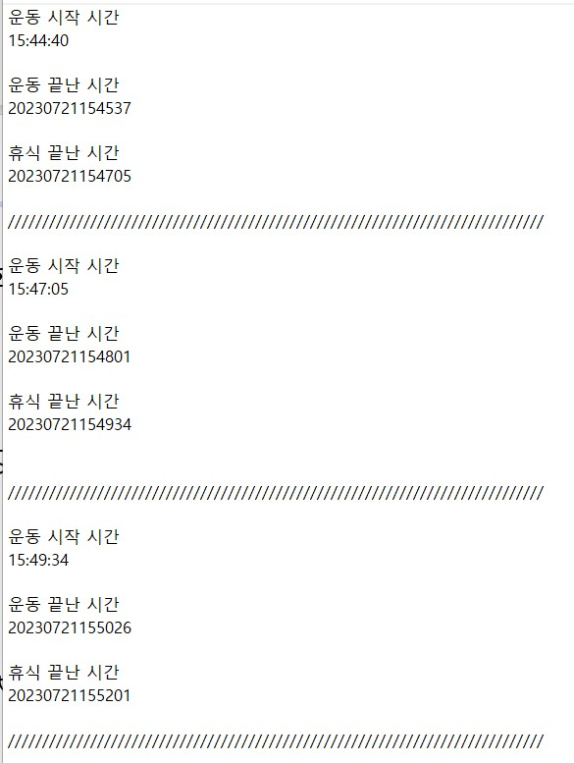
예시

Slide 8
데이터 가져오는 방법

Slide 9
데이터 가져오는 방법
먼저 갤럭시 휴대폰에서 삼성헬스앱에 들어가야한다
해당 앱에 진입하면 세로로 점 세개가 있을건데
그것을 눌러 설정에 진입한다
밑으로 쭉 내리면 개인 데이터 다운로드가 있다
다운로드 할 때 삼성계정의 비번이 필요하니 알아두자
이후 다운 받은 폴더에 가면 json이 있다
Json폴더에서 exercise를 압축하고 카카오톡 나에게 보내기를 한다

Slide 10
데이터 가져오는 방법
https://youtu.be/mee9Ge_fe1U

Slide 11
가져온 데이터 csv파일에 저장 방법

Slide 12
가져온 데이터 csv파일에 저장 방법
먼저 비주얼 스튜디오 code를 설치한다
그리고 파이썬을 다운 받아준다
https://wikidocs.net/187040
https://github.com/PCY00/Inbody_2023/tree/main/data
에 들어가서 코드를 복사한다
비주얼 스튜디오 code 에서 code.py 를 생성하고 코드를 붙여넣기 한다
넣을 데이터라고 써있는 부분에 아까의 zip파일을 압축 해제 한 뒤 오늘 자 데이터를 찾아 데이터를 모조리 넣을 데이터에 붙여넣기 한 후 py코드를 실행시킨다

Slide 13
가져온 데이터 csv파일에 저장 방법
오늘 자 데이터 찾을 때 사용하는 유닉스 타임스탬프 변환 사이트
https://time.is/ko/Unix%20time%20converter
뒤에 숫자 3개 지워야함

Slide 14
가져온 데이터 csv파일에 저장 방법
https://youtu.be/0HgWgeoy-Hc

Slide 15
데이터 분류 방법

Slide 16
데이터 분류 방법
생성된 data.csv파일을 비주얼 스튜디오 code로
열어 세트당 운동 끝난 후 바로 위, 휴식 끝난 후 바로 아래에 ///로 표시 해준다
이걸 해주는 이유는 휴식시간과 운동 시간 구분을 위해서
한마디로 우리는 총 4세트니까 총 3번 ///로 나누어 주면 된다
///까지 표시가 완료되면 csv파일 이름을 측정 날짜 시간으로 이름을 변경하면 된다
Ex) 2023072212 -> 년,달,일,시

Slide 17
데이터 분류 방법
https://youtu.be/t_aJSXOJGAk

Slide 18
데이터 작성법

Slide 19
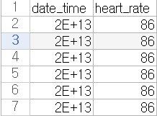
데이터 작성법
데이터를 csv파일에 저장하면 다음과 같이 나온다
여기서 열 3,4,5번째에 차례로 평소 안정 심박수, max심박수, min심박수를 적어줄 것이다.

Slide 20
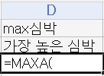
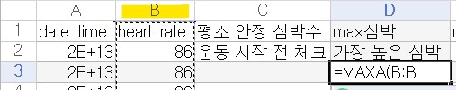
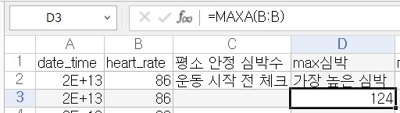
데이터 작성법
평소 안정 심박수는 운동 전 체크했던 것을 적어주면 된다.
최대 심박수와 최저 심박수는 다음 명령어로 쉽게 작성 가능하다
사진을 참고해라 B를 누르면 B전체가 선택된다
명령어 =MAX(B클릭) , =MIN(B클릭)

Slide 21
추가 정보

Slide 22
추가 정보
최근 2주에서 3개월까지의 데이터만 다운로드되는 점 참고

Slide 23
Q&A
Thank you
Questions?
Contact:

